Slide 1
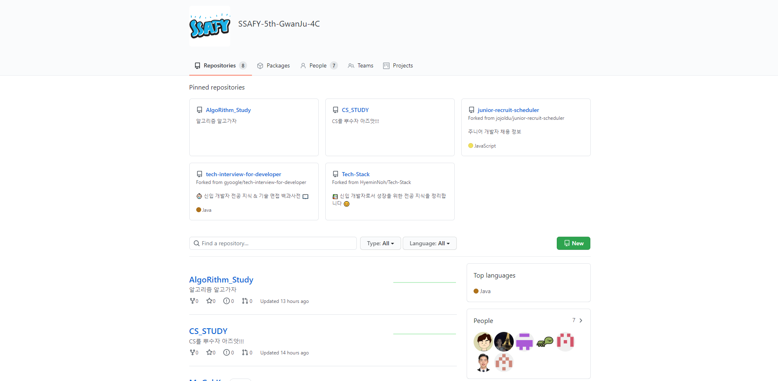
1. 스터디 레포지토리 클릭
둘 중 하나
클릭해주세요

Slide 2
1. 스터디 레포지토리 클릭
둘 중 하나
클릭해주세요

Slide 3
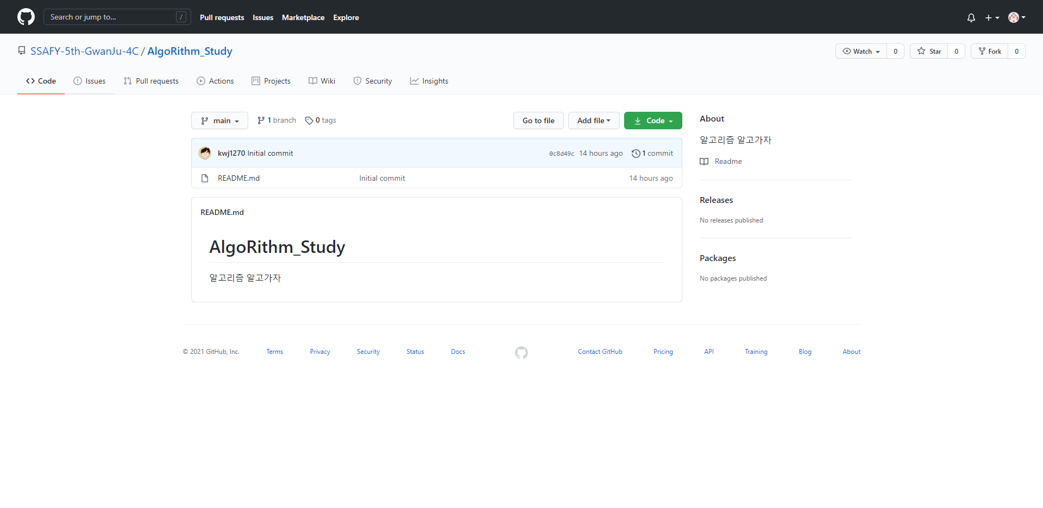
2. 스터디 레포지토리 FORK
클릭!

Slide 4
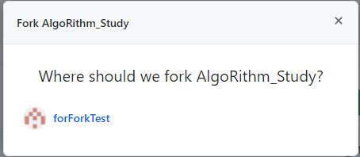
2. 스터디 레포지토리 FORK
본인의 계정 클릭!

Slide 5
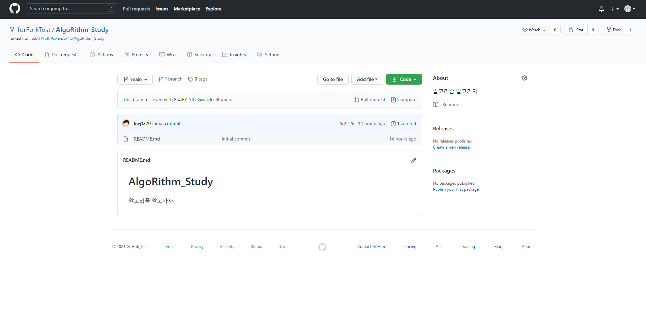
3. 자신의 계정에 레포지토리 생성되었는지 확인

Slide 6
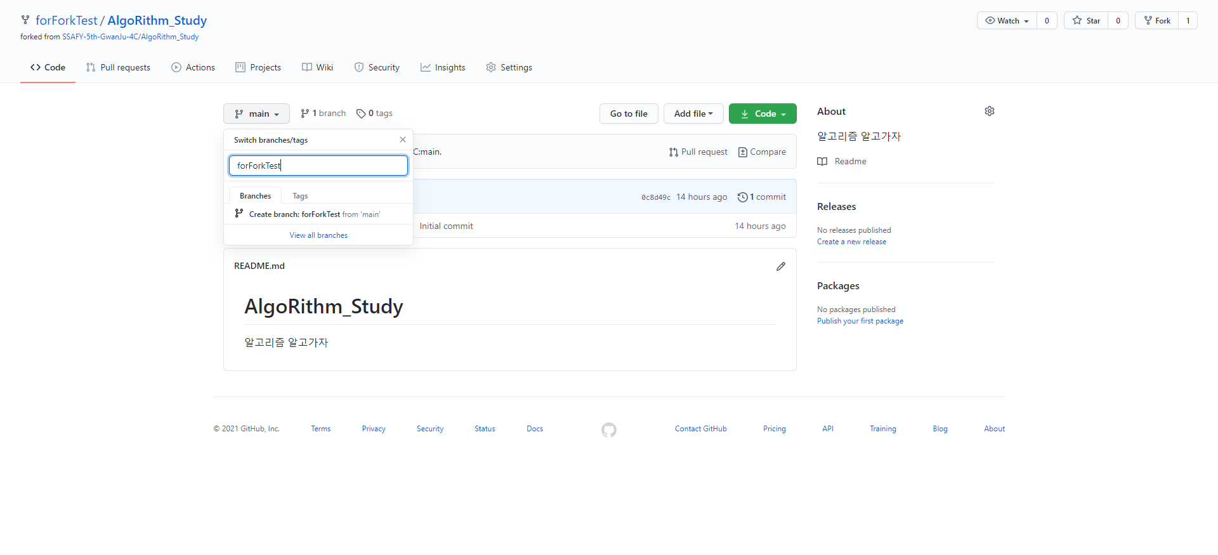
4. 브랜치 생성
처음에 자신의 브런치는 존재하지 않습니다.
입력 텍스트창에 본인의 계정이름 을 입력하면,
밑에 [Create branche 계정이름 from main]이 뜹니다.
[Create branche 계정이름 from main] 클릭하면
자신의 계정 브랜치가 만들어집니다.!
클릭!

Slide 7
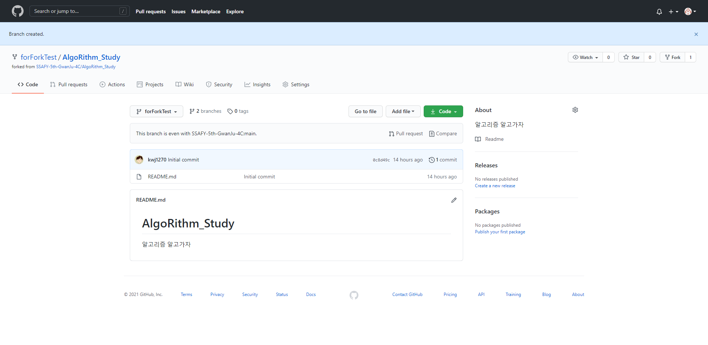
5. 브랜치 전환
본인이 생성한 브랜치가 맞는지 확인!
처음 브랜치를 생성했을 때는
자신의 브랜치로 바뀝니다.
단, 레포지토리를 나갔다 들어오면
Master 브랜치로 바뀌니
꼭, 레포지토리로 들어올 때마다
자신의 브랜치로 바꿔주세요
바꾸는 방법)
브랜치의 드롭박스를 눌러
자신의 브랜치를 클릭하면 됩니다!

Slide 8
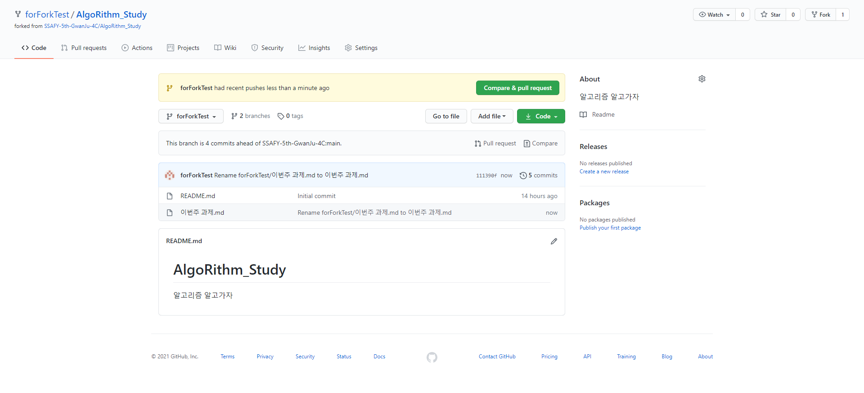
6. 과제 올리기
본인의 과제를 [Add File]을 통해 생성해서 올려주세요
과제 올리는 디렉토리,
과제에 대한 정확한 양식은
추후에 다시 말씀드리겠습니다.

Slide 9
6. 과제 올리기
Compare & pull request 클릭!
이 버튼을 누르면
서로의 코드를
Merge 할 수 있습니다.

Slide 10
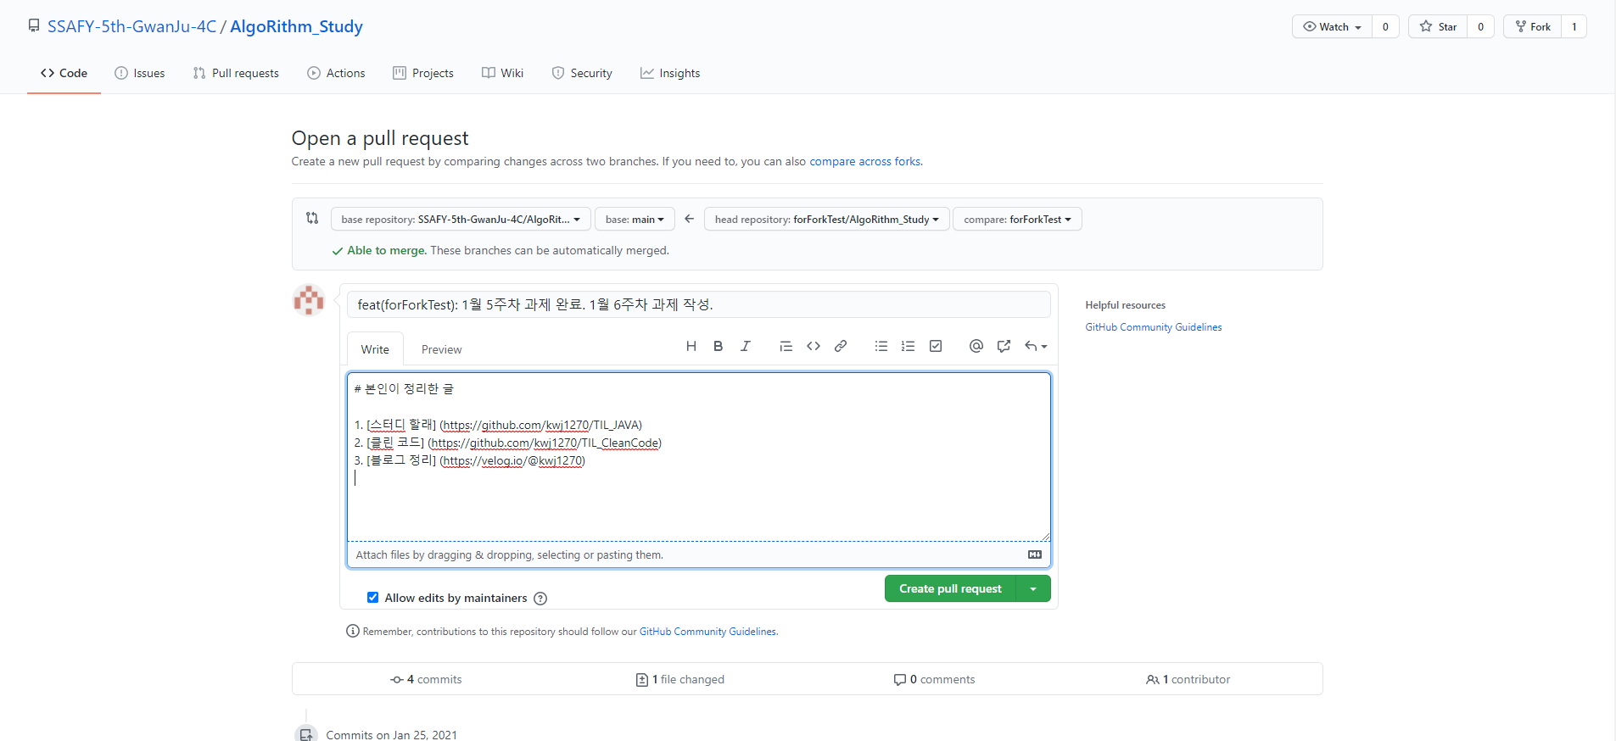
6. 과제 올리기
Main 맞는지 확인
내 브랜치가 맞는지 확인
과제 내용 간략히 채우기
클릭!

Slide 11
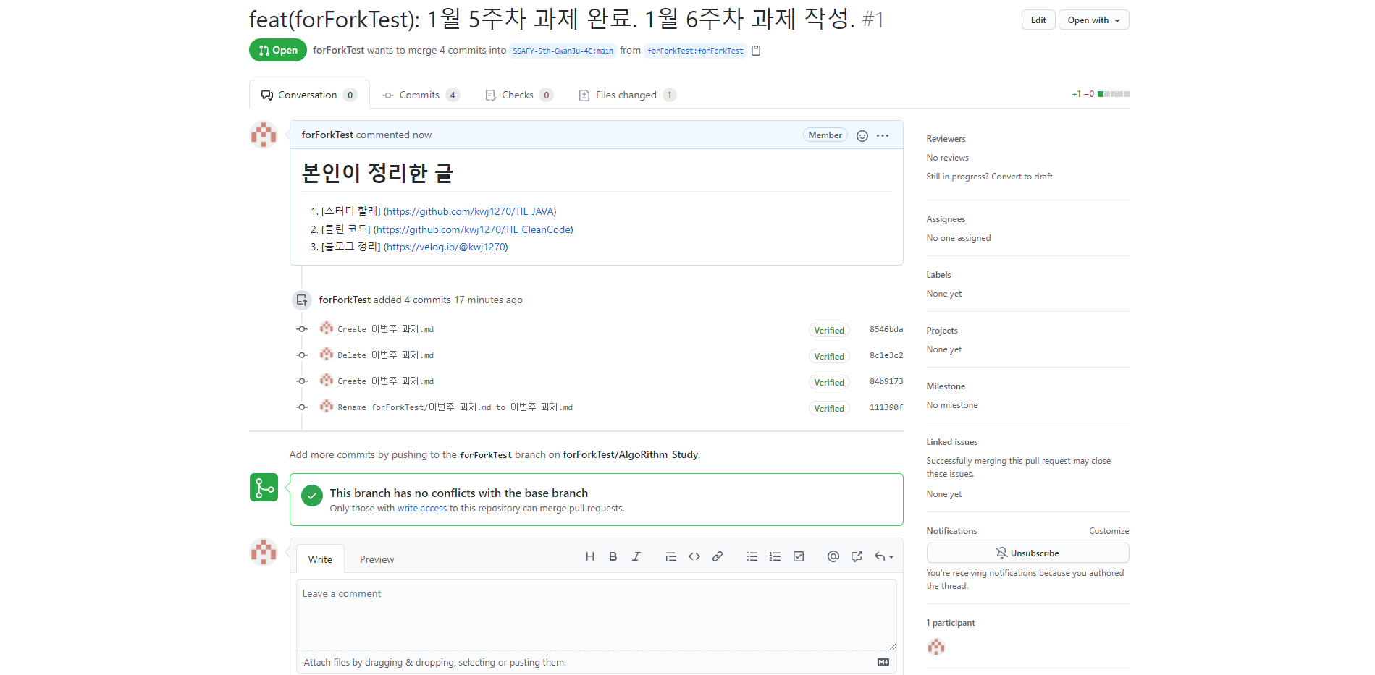
7. 완료!

Slide 12
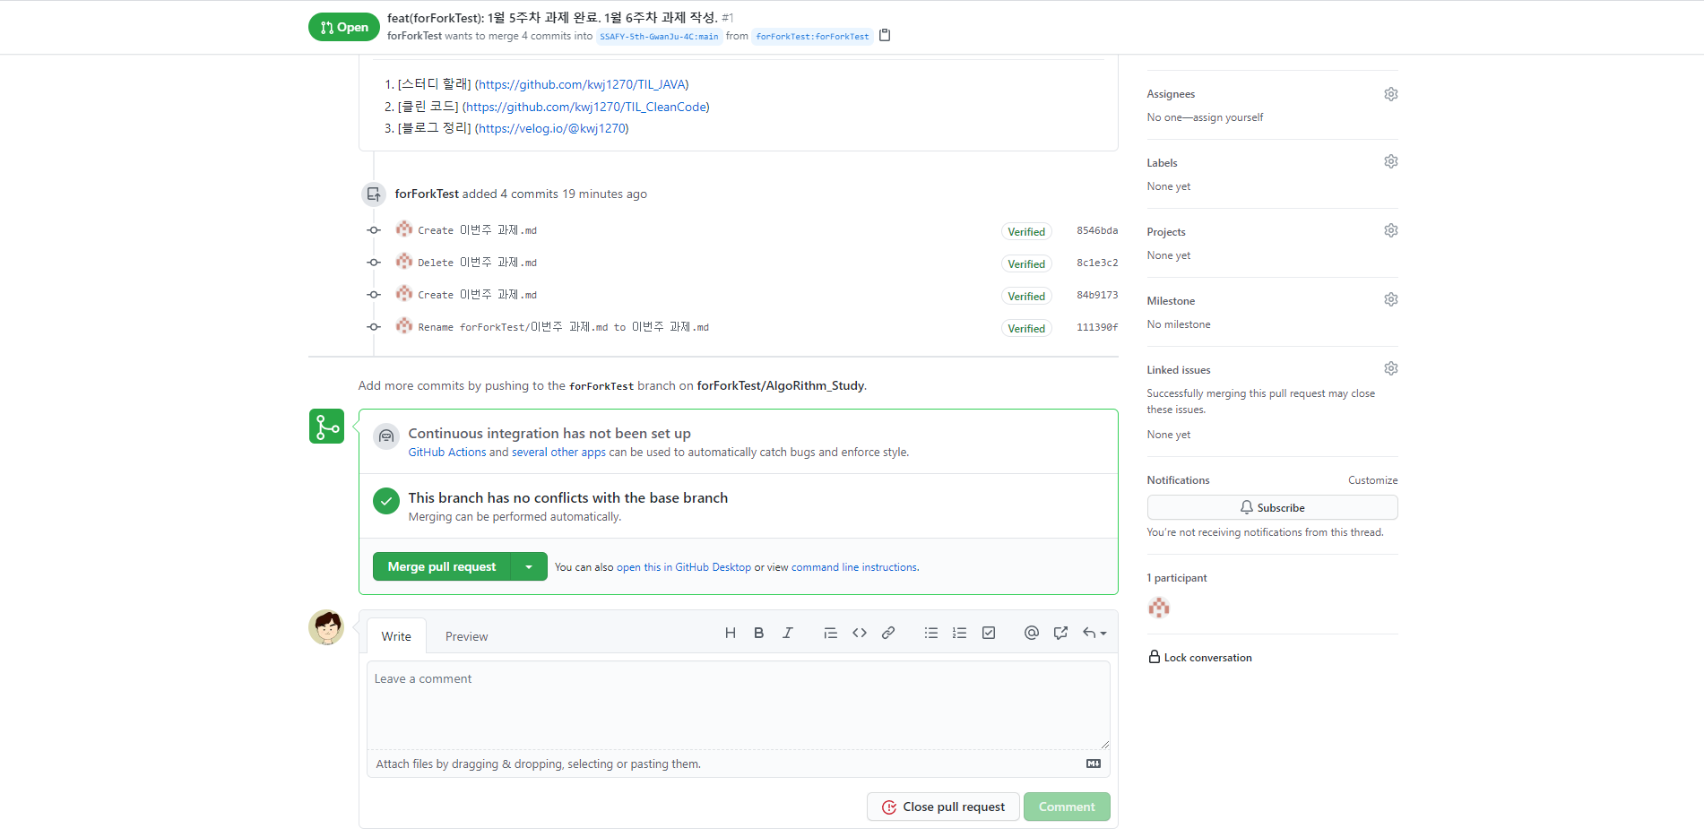
8. 추가로 : 내가 관리자라면 Merge 허락하기
클릭!

Slide 13
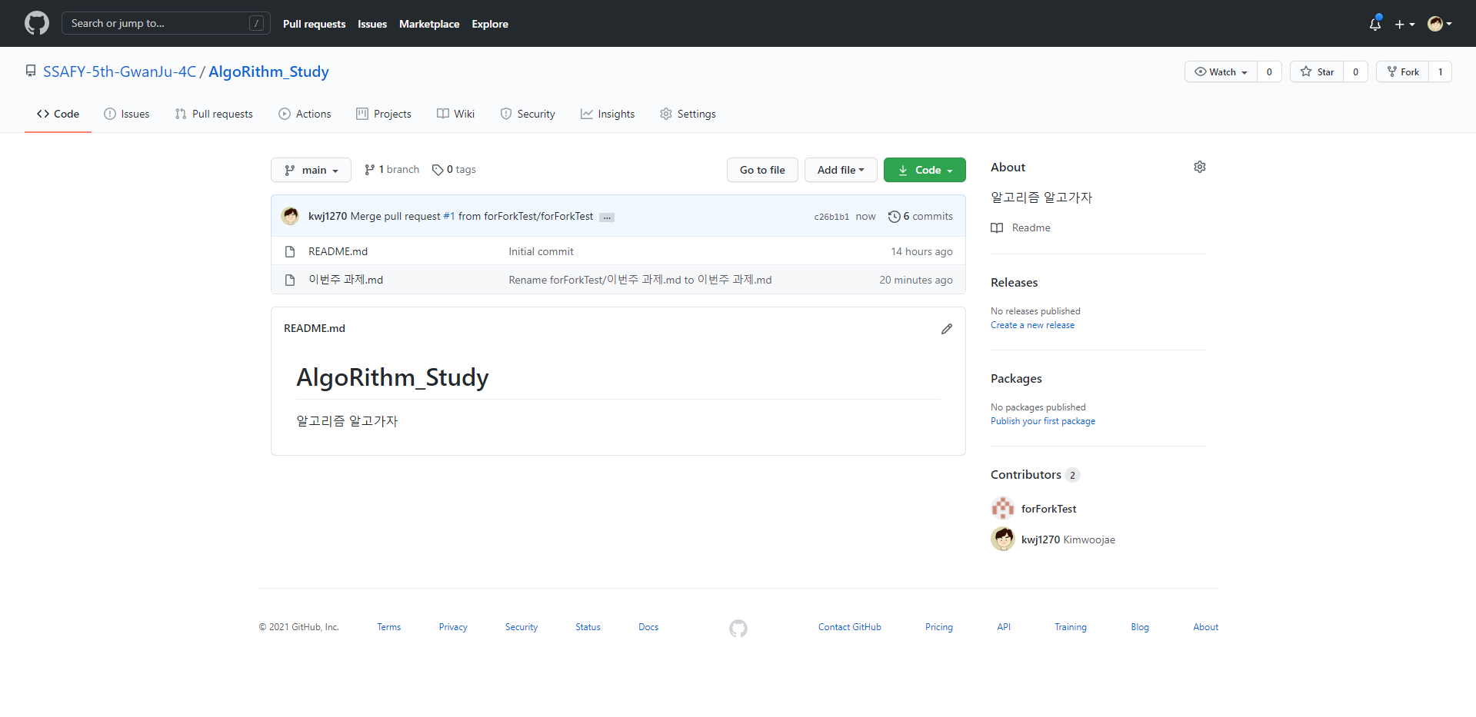
8. 추가로 : 내가 관리자라면 Merge 허락하기
원본 레포지토리 입니다
추가된 것을 알 수 있습니다.
Contributor가 추가 되었습니다.

